Slide 1
3
3
2
مراجعة
الدرس 8
الدرس 7
الدرس 6
الدرس 5

Slide 2






أيقونات توجيهية
توجيهات الأستاذ(ة)
تعيين تلميذ للإجابة
المرور بين الصفوف
عرض فيديو
المرور للشريحة الموالية بعد عرض الفيديو
العمل في ثنائيات

Slide 3
برمجة الأسبوع الثاني
(ة)خاص بالأستاذ
الدرس 6
الدرس 5
الدرس 1
وَحداتُ قِياسِ الأطْوالِ: اَلْكِيلُومِترُ (km)
وَحداتُ قِياسِ الأطْوالِ: اَلْمِترُ (m)
اَلأَعدادُ مِن 0 إِلى 999 (مراجعة المستلزمات)
الدرس 8
الدرس 7
حَلُّ مَسائِلَ تَوليفِيّة لِلأَطوالِ.
وَحداتُ قِياسِ الأطْوالِ: تَوْليفٌ
المراجعة
مُراجَعَةُ دُروسِ الأُسْبوعِ الثَّاني

Slide 4
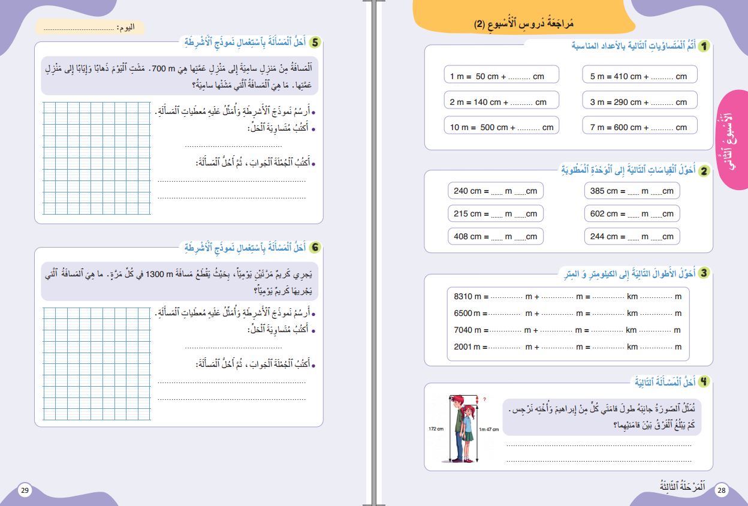
حصة اليوم
(ة)خاص بالأستاذ
مُراجَعَةُ دُروسِ الأُسْبوعِ (2)

Slide 5
تدابير حصة مراجعة دروس الأسبوع
(ة)خاص بالأستاذ
مراجعة كل درس تتم عبر المراحل التالية :
رائز التحقق من الهدف الرئيسي للدرس
احتساب نسبة التحكم
أكبر من 80%
أقل من 80%
المرور مباشرة للتدرب على الكراسة
إعادة عرض شريط النمذجة
إنجاز نشاط مراجعة الدرس على الكراسة

Slide 6

(ة)خاص بالأستاذ
مراحل الدرس
1
افتتاح الدرس
1
5
1
2
  مراجعة الدرس 5
10
1
3
  مراجعة الدرس 6
10
1
4
  مراجعة الدرس 7
1
10
1
5
  مراجعة الدرس 8
15
1
6
اختتام الدرس
5

Slide 7
(ة)خاص بالأستاذ
عند نهاية الحصة
على الأقل 80% من المتعلمين سيكونون قادرين على:
تَحْويلِ أطْوالٍ من وإلى المِتْرِ والسَّنْتيمترِ؛
تَحْويلِ أطْوالٍ من وإلى المِتْرِ والسَّنْتيمترِ؛
حَلُّ مَسائِلَ تَوليفِيّة لِلأَطوالِ.

Slide 8




مرحباً سنراجع دروس الأسبوع مع مجد وندى

Slide 9


(ة)خاص بالأستاذ
افتتاح الدرس
1
حساب ذهني

Slide 10


نبدأ حصتنا بنشاط الحساب الذهني. خذوا كراسات الحساب الذهني، على الصفحة 14

Slide 11

لديكم دقيقة واحدة لتنجزوا الجداءات التالية. دوّنوا النتيجة فقط في دفاتركم.
A
4 × 2 =
مِثالٌ :
A
8
اُكْتُبواْ في دَفاتِرِكُمْ:

Slide 12
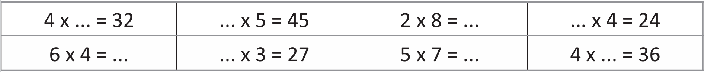
عرض فيديو الحساب الذهني

Slide 13
صححوا
9
9
16
6
24
9
35
9

Slide 14
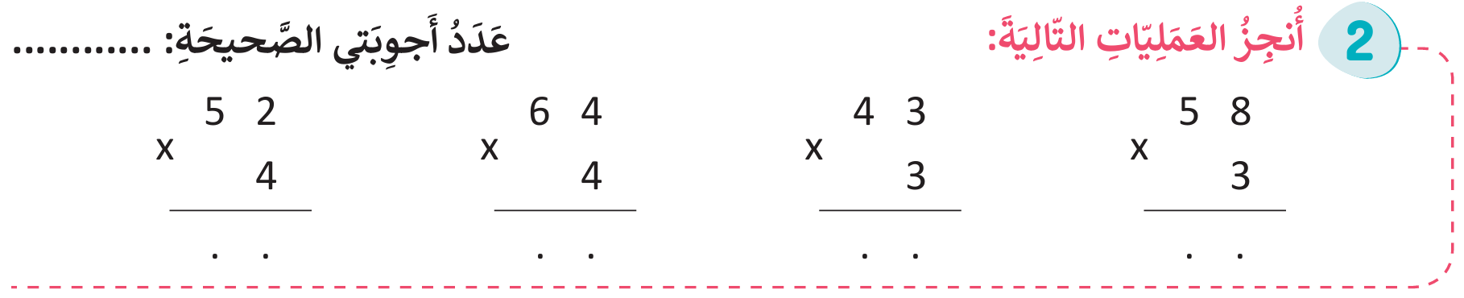
انتبهوا جيدا! أكملوا، في المنزل، النشاط الأخير من الصفحة 14.

Slide 15
(ة)خاص بالأستاذ
مراجعة الدرس 1
2
وحدات قياس الأطوال: المتر (m)
1

Slide 16

خذوا الألواح.

Slide 17
حولوا، على ألواحكم، القياس التالي إلى السنتيمتر.
12 m 7 cm= ... cm + ... cm = ... cm

Slide 18
ارفعوا الالواح

Slide 19
من يقوم إلى السبورة، ليشرح لنا كيف توصل إلى الجواب؟
12 m 7 cm= ... cm + ... cm = ... cm

Slide 20

صححوا: 12 مترا و7 سنتيمترات يساوي 1207 سنتيمترا.
12 m 7 cm= 1200 cm + 7 cm = 1207 cm

Slide 21


في حالة ما إذا كانت نسبة التحكم تقل عن 80% يعيد الأستاذ نمذجة الحل على السبورة.

Slide 22
خذوا الكراسة، الصفحة 28.

Slide 23
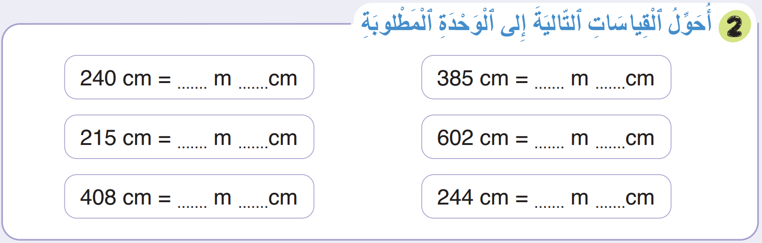
لديكم 5 دقائق للإنجاز، سأمر بين الصفوف لمساعدتكم.
5

Slide 24
صححوا، لديكم دقيقة واحدة.
1
2
40
3
85
2
15
6
2
4
8
2
44

Slide 25
(ة)خاص بالأستاذ
مراجعة الدرس 2
2
وحدات قياس الأطوال: الكيلومتر (km)
1

Slide 26
على ألواحكم، حولوا القياسات التالية إلى وحدة المتر.
7 km 24 m = ... m + ... m = .... m

Slide 27
ارفعوا الالواح

Slide 28
من يقوم إلى السبورة، ليشرح لنا كيف توصل إلى الجواب؟
7 km 24 m = ... m + ... m = .... m

Slide 29
صححوا: 7 كيلومترات و24 مترا يساوي 7024 مترا.
7 km 24 m =7000m+24m= 7024 m

Slide 30
على ألواحكم، حولوا القياسات التالية إلى الكيلومتر والمتر.
3140 m = ... m + ... m = .... Km ... m

Slide 31
ارفعوا الالواح

Slide 32
من يقوم إلى السبورة، ليشرح لنا كيف توصل إلى الجواب؟
3140 m = ... m + ... m = .... Km ... m

Slide 33
صححوا:
3140m=3000m+140m = 3Km140m

Slide 34

في حالة ما إذا كانت نسبة التحكم تقل عن 80% يعيد الأستاذ عرض شريط النمذجة.

Slide 35
خذوا الكراسة، الصفحة 28.

Slide 36
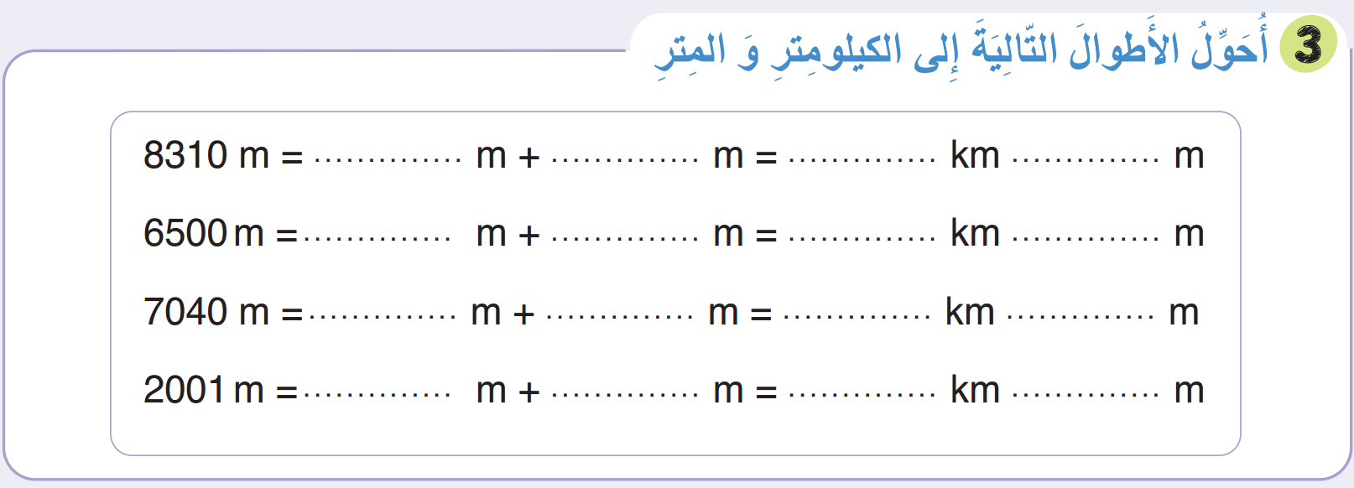
لديكم 5 دقائق للإنجاز، سأمر بين الصفوف لمساعدتكم.
5

Slide 37
صححوا، لديكم دقيقة واحدة.
1
8 000
310
8
310
6 000
500
6
500
7 000
40
7
40
2 000
1
2
1

Slide 38
(ة)خاص بالأستاذ
مراجعة الدرس 3
2
حل مسائل توظف الأطوال
1

Slide 39
خذوا الكراسة، الصفحة 29.

Slide 40
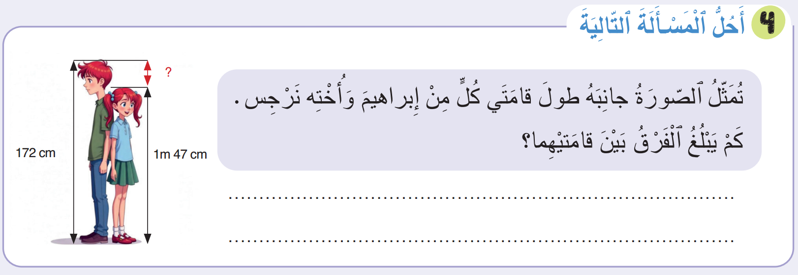
قوموا بحل المسألة التالية، لديكم 5 دقائق.
5

Slide 41
الحل الصحيح هو :
يحتسب الأستاذ نسبة التحكم.
الفرق بين قامتي إبراهيم ونرجس هو:
172 cm – 1m 47 cm = 172 cm – 147 cm = 25 cm

Slide 42
في حالة ما إذا كانت نسبة التحكم تقل عن 80% يعيد الأستاذ عرض شريط النمذجة.

Slide 43
خذوا الكراسة، الصفحة 29.

Slide 44
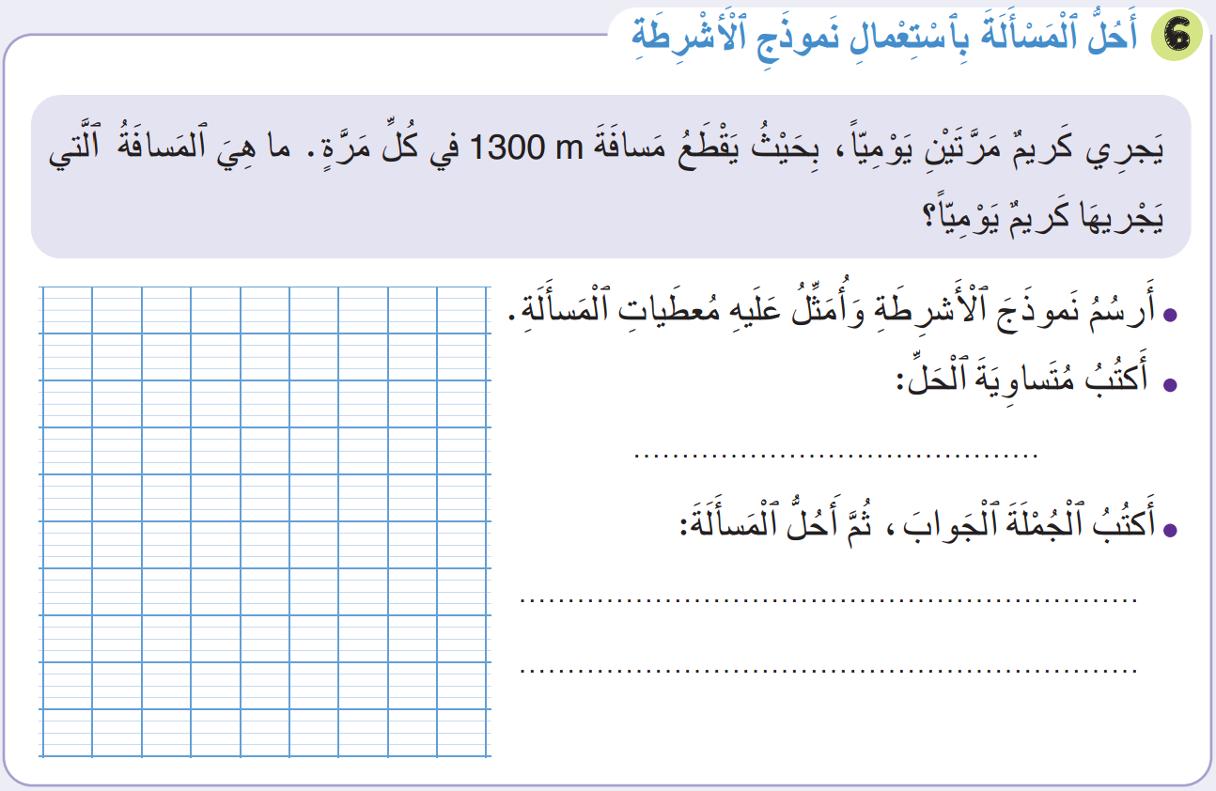
لديكم 5 دقائق لحل هذه المسألة، سأمر بين الصفوف لمساعدتكم.
5

Slide 45
صححوا، لديكم دقيقتان.
2
1300 m
1300 m
1300 m × 2 = 2600 m
مرتين
المسافة التي يجريها كريم يوميا هي 2600 مترا.

Slide 46
(ة)خاص بالأستاذ
اختتام الدرس
6

Slide 47
انتبهوا جيدا! أكملوا في المنزل الأنشطة التي لم نقم بإنجازها في الصفحتين 28 و29.

Slide 48
إلى اللقاء. في الحصة القادمة، سنقوم بتصحيح الأنشطة المنجزة في المنزل.

Slide 49

(ة)خاص بالأستاذ
بناء على إنجازات المتعلمين خلال الممارسة المستقلة
ما تقديرك لنسبة التحكم في هدف الدرس؟
تسجل النسبة على صفحة اليوم من مذكرة الأستاذ.

